Slide 1



siempre cerca

Slide 2

01
¿Quiénes somos?
Nueva Mutua Sanitaria, siempre cerca

Slide 3

¿Quiénes somos?
Nueva Mutua Sanitaria, con 70 años de experiencia, es una de las primeras aseguradoras de salud de abogados y profesionales de España. Somos una entidad comprometida con la salud de nuestros asegurados, construyendo una mutua en base a la cercanía, calidad y excelencia en el servicio.
Nuestra Identidad:
En Nueva Mutua Sanitaria, ponemos en el centro a cada uno de nuestros asegurados, adaptando nuestros servicios a sus necesidades individuales. Contamos con un equipo de profesionales comprometidos con el bienestar integral y la mejora continua de la calidad de vida, ofreciendo una atención cercana y personalizada.
Prestamos una asistencia sanitaria de máximo nivel, con coberturas y servicios que responden a los más altos estándares de calidad tecnológica y humana que exigen los profesionales de hoy. Además, para asistencia o gestiones en el extranjero, contamos con la colaboración del Grupo MSH, una entidad con más de 50 años de experiencia en el diseño y desarrollo de soluciones de seguros médicos internacionales.
Desde 1954, siempre cerca de los profesionales
Nueva Mutua Sanitaria, siempre cerca

Slide 4
02
Su seguro
Nueva Mutua Sanitaria, siempre cerca

Slide 5


COLECTIVO ASEGURADO
Cooperantes
Cónyuge
Familiares descendientes
Familiares ascendentes (hasta primer grado de consanguineidad)
Cuidadores en las familias monoparentales
Personas dependientes o vinculadas a cualquier iglesia, confesión o comunidad religiosa.
Personal voluntario en cooperación al desarrollo.
Personal en prácticas
AMBITO TERRITORIAL
La Asistencia Sanitaria en el país, o países en caso de ser desplazado a un área geográfica concreta de mayor extensión, en el que se encuentre destinado por motivos laborales la persona asegurada, incluyendo los desplazamientos por motivos laborales fuera del territorio base, excepto España y su país de origen en caso de tener otra nacionalidad distinta a la española.
Quedan excluidos los gastos por asistencia sanitaria realizados en EEUU, Arabia Saudí, Baréin, los Emiratos Árabes Unidos, Kuwait, Omán, Qatar, Singapur y Japón , salvo en caso de urgencia vital o accidente en tránsito ocurridos durante estancias temporales no superiores a 15 días. La Asistencia Sanitaria en España estará cubierta únicamente en los siguientes casos y siempre que la AECID mantenga en situación de alta en el colectivo al asegurado durante sus estancias en España:
1.- En los supuestos contemplados expresamente en el apartado. Repatriación y transporte sanitario de heridos o enfermos.
2.- La revisión médico-sanitaria una vez al año en dos periodos vacaciones y a su regreso a España en el servicio que designe la Entidad Aseguradora a tal efecto conforme al apartado de prestaciones cubiertas en asistencia sanitaria al regreso del asegurado a España.
En todo caso dicha Asistencia Sanitaria en España se prestará a través de los Medios concertados por la Entidad Aseguradora en todo el territorio nacional según las condiciones y límites de cobertura establecidas en el apartado.
Nueva Mutua Sanitaria, siempre cerca

Slide 6
03
Resumen de
prestaciones sanitarias
Nueva Mutua Sanitaria, siempre cerca

Slide 7

En el concepto de asistencia sanitaria se incluyen las prestaciones médicas en régimen ambulatorio, domiciliario (cuando sea preciso por la situación clínica del asegurado) y hospitalario, derivadas de accidentes, enfermedad común y profesional y comprende prestaciones: de urgencia, de atención primaria, de atención especializada (consultas externas y hospitalización), preventivas, farmacéuticas y odontológicas. No se incluirá ninguna prestación que no forme parte al menos de la cartera de servicios comunes del Sistema Nacional de Salud de España
MEDICINA ESPECIALIZADA
Incluye las actividades asistenciales, diagnósticas, terapéuticas y de rehabilitación y cuidados paliativos, así como aquellas de prevención cuya naturaleza hace necesaria la intervención de médicos especialistas.
La atención especializada, sea programada o de urgencia, podrá ser prestada en consulta externa o en régimen de hospitalización que incluye internamiento, hospital de día médico o quirúrgico y hospitalización domiciliaria.
SERVICIO TELEFÓNICO Y TELEMÁTICO
Servicio telefónico y telemático que ofrece atención personalizada, orientación médica y apoyo en la gestión de trámites y consultas relacionadas con la salud, facilitando el acceso a información, profesionales y centros asistenciales.
ATENCIÓN PRIMARIA
Incluye la atención sanitaria a cargo de especialistas en medicina familiar y comunitaria o médicos generalistas, especialistas en pediatría y profesionales de enfermería, odontólogos, fisioterapeutas, matronas y podólogos, que se dispensará a nivel ambulatorio, domiciliario y de urgencia.
SALUD MENTAL
Incluye el diagnóstico y seguimiento clínico, el tratamiento farmacológico y la psicoterapia individual, de grupo o familiar, de enfermedades psiquiátricas propiamente dichas o en relación con procesos oncológicos, si procede. Nueva Mutua Sanitaria está obligada a facilitar un número máximo de 75 sesiones de psicoterapia por año natural (psicoterapia breve o terapia focal), salvo para los casos de trastornos de la alimentación, que se facilitarán 80 sesiones.
PODOLOGÍA
Se incluye la atención podológica para pacientes con pie diabético así como para pacientes diagnosticados de pie neuropático de etiología distinta a la diabetes. La atención por el podólogo requiere prescripción médica. El número de sesiones máximo por paciente será de 12 al año.
Nueva Mutua Sanitaria, siempre cerca

Slide 8
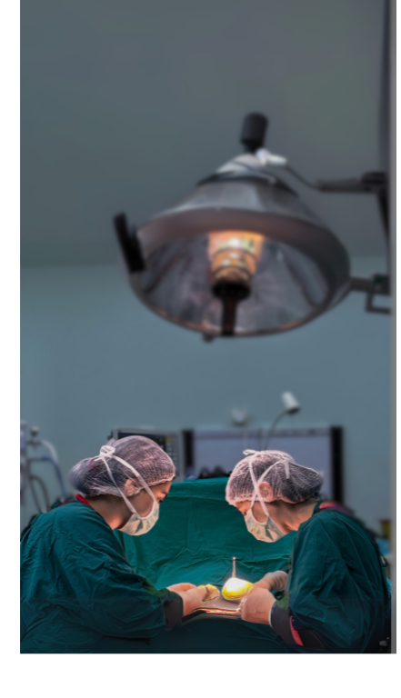
MEDIOS DIAGNÓSTICOS
Incluye el conjunto de pruebas, técnicas y procedimientos destinados a establecer o confirmar un diagnóstico médico, así como al seguimiento y control de enfermedades. La cobertura abarca desde los análisis básicos hasta las pruebas de alta tecnología, siempre bajo prescripción médica y con los límites de gasto establecidos en el pliego de condiciones.
Comprende los análisis clínicos, anatomopatológicos, genéticos y biológicos, así como pruebas de diagnóstico por imagen (radiografías, ecografías, TAC, resonancia magnética, PET-TAC, SPECT, densitometría ósea, entre otras) y exploraciones específicas de cada especialidad: cardiológicas, neurológicas, digestivas, ginecológicas, oftalmológicas y auditivas.
Se incluyen también las exploraciones endoscópicas y funcionales, pruebas de alergia, estudios de sueño, pruebas genéticas diagnósticas y exploraciones orientadas al estudio de la fertilidad o la esterilidad.
La cobertura contempla además determinados procedimientos terapéuticos y de apoyo al diagnóstico, como radiología intervencionista, diálisis, rehabilitación funcional, fisioterapia, tratamientos de radioterapia y quimioterapia, así como la cirugía reconstructiva y robótica cuando esté médicamente indicada.
También se incluyen la logofoniatría, podología (hasta el límite anual establecido), programas de atención al paciente diabético, técnicas de reproducción asistida incluidas en la cartera del Sistema Nacional de Salud y el uso de prótesis e implantes quirúrgicos autorizados.
Quedan cubiertos, igualmente, tratamientos avanzados como láser terapéutico, litotricia, masaje linfático oncológico, rehabilitación neurológica, terapia por ondas de choque, tratamiento de la apnea del sueño (CPAP y BPAP) y trasplantes de órganos y tejidos conforme a los criterios del SNS.
Para información detallada sobre los límites de gasto, materiales incluidos y requisitos específicos, deberá consultarse el pliego de condiciones del seguro.
Nueva Mutua Sanitaria, siempre cerca

Slide 9
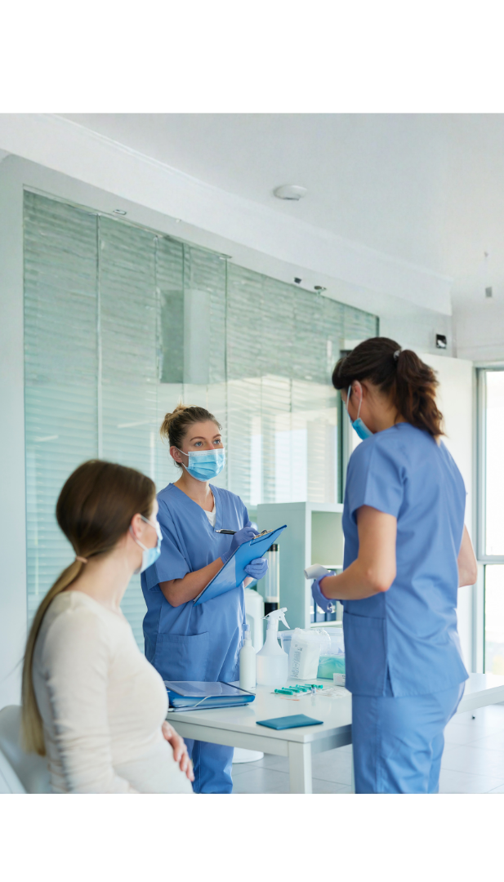
ATENCIÓN DE URGENCIAS
REHABILITACIÓN
Se incluye la atención de urgencia en los casos en que la situación clínica obligue a una atención sanitaria inmediata durante las 24 horas del día todos los días del año, en el lugar en que se produzca la necesidad de la asistencia y en los centros sanitarios.
Los tratamientos de rehabilitación y fisioterapia en pacientes con déficit funcional recuperable prescritos por médicos rehabilitadores o especialistas responsables de las patologías susceptibles de dichos tratamientos, aunque requieran la intervención de distintos profesionales o técnicas rehabilitadoras.
MEDICINA PREVENTIVA
ASISTENCIA HOSPITALARIA
Incluye la cobertura médica y quirúrgica necesaria durante el ingreso hospitalario, tanto en intervenciones programadas (previa autorización) como en casos de urgencia.
Comprende la cirugía y los costes de quirófano, honorarios de cirujanos y anestesistas, medicación y materiales durante la operación y la recuperación, así como el acceso a unidades de cuidados intensivos, coronarios o de alta dependencia cuando sean médicamente necesarias.
Se cubren el alojamiento y manutención del asegurado en habitación estándar individual con baño, siempre que el centro lo permita y la hospitalización esté justificada. No se incluyen habitaciones de categoría superior (deluxe, suite, VIP, etc.).
Para estancias prolongadas, se podrá requerir informe médico de seguimiento.
También se incluyen los servicios de especialistas durante la hospitalización, pruebas diagnósticas y genéticas necesarias, rehabilitación en régimen hospitalario, tratamiento oncológico (pruebas, medicación y honorarios médicos) y las prótesis internas de acuerdo con lo establecido en el pliego.
Cuando el paciente sea un menor de 18 años, se cubre el alojamiento de un progenitor en el hospital, siempre que las condiciones del centro lo permitan.
Para información detallada sobre límites de cobertura, requisitos de autorización y materiales incluidos, debe consultarse el pliego de condiciones.
Incluye los programas y actuaciones orientadas a la prevención de enfermedades y promoción de la salud, tales como vacunaciones recomendadas, revisiones periódicas, controles de desarrollo infantil y exámenes de salud del recién nacido.
Comprende también los planes de prevención de cáncer y riesgo coronario, así como la revisión médico-sanitaria anual del asegurado y las pruebas complementarias necesarias según valoración médica.
Nueva Mutua Sanitaria, siempre cerca

Slide 10

OTRAS PRESTACIONES
Repatriación y transporte sanitario de heridos y enfermos
Cobertura de farmacia
Incluye cobertura de farmacia, diseñada para garantizar que la persona asegurada tenga acceso a los medicamentos y vacunas necesarios para tratar o prevenir enfermedades, dentro de los límites establecidos en el contrato y conforme a la normativa sanitaria vigente
La cobertura de farmacia ofrece reembolso de medicamentos y vacunas esenciales autorizados por las autoridades sanitarias, incluyendo tratamientos hospitalarios, quimioterapia y vacunas clave como rubéola, tétanos, gripe y hepatitis B, así como otras recomendadas por la OMS o campañas locales. El reembolso es sencillo, presentando factura y prescripción médica.
La cobertura se adapta según necesidad: 100% en tratamientos hospitalarios, hasta 90% en medicamentos para enfermedades graves como SIDA o fibrosis quística, y 50% en otros fármacos financiados por el Sistema Nacional de Salud.
Cubre la asistencia y traslado del asegurado en caso de accidente o enfermedad fuera de su país de residencia o destino. La aseguradora garantiza la atención médica en el lugar del suceso o, si es necesario, su repatriación.
Incluye la organización y los gastos del transporte sanitario de urgencia, previa valoración médica y autorización, utilizando los medios más adecuados (ambulancia, UVI móvil, avión o helicóptero medicalizado).
Si no existen medios sanitarios suficientes, se asegurará el traslado a un centro o país con capacidad asistencial o a España, con cobertura de transporte y acompañamiento médico.
Una vez estabilizado, el asegurado podrá ser repatriado en avión comercial y trasladado al hospital o domicilio correspondiente. En casos graves o terminales, la evacuación se realizará bajo supervisión médica y con cobertura total de gastos.
En caso de fallecimiento, la póliza cubre la repatriación del cuerpo y del ataúd hasta el destino, así como los gastos derivados de repatriaciones urgentes.
Para más detalles sobre límites, medios de transporte y condiciones, consulte el pliego de condiciones.
Accidentes laborales y del Seguro Obligatorio de Vehículos de Motor
Cubre la asistencia sanitaria necesaria por accidentes laborales, profesionales y de circulación. Estos últimos se cubrirán siempre no estén amparados por el Seguro Obligatorio de Vehículos a Motor.
Además, se ofrece un capital de 30.000 € en caso de fallecimiento o invalidez derivada de accidente, proporcionando respaldo económico y protección integral al asegurado.
Nueva Mutua Sanitaria, siempre cerca

Slide 11
EXCLUSIONES
Las exclusiones que, con carácter máximo se aplicarán a la póliza que se emita serán las que a continuación se indican y con esa misma redacción.
Diagnóstico, tratamiento e intervenciones quirúrgicas realizadas con fines puramente estéticos o cosméticos
Psicoanálisis, hipnosis, sofrología, narcolepsia ambulatoria, test psicológicos.
La asistencia y tratamiento hospitalario por razones de tipo social o familiar, así como la que sea sustituible por una asistencia domiciliaria o ambulatoria.
Las estancias, asistencias y tratamientos en centros no hospitalarios tales como hoteles, balnearios, asilos, residencias, centros de reposo, de diagnóstico y similares, aunque sean prescritos por facultativos, así como los ingresos en centros dedicados a actividades relacionadas con el ocio, el descanso y los tratamientos dietéticos.
Las enfermedades o lesiones derivadas de la práctica profesional de cualquier deporte, de la participación en apuestas y competiciones y de la práctica, como profesional de actividades de alto riesgo.
Cirugía de cambio de sexo.
Los tratamientos de fisioterapia y rehabilitación cuando se haya conseguido la recuperación funcional o el máximo posible de ésta, o cuando se convierta en terapia de mantenimiento ocupacional.
Revisiones médico-sanitarias de carácter preventivo, salvo las previstas en el apartado III.1.2. del pliego.
Quedan excluidas de la cobertura de la póliza las pruebas genéticas cuya finalidad sea determinar la predisposición del asegurado o de su descendencia presente o futura a padecer enfermedades relacionadas con alteraciones genéticas, con la exclusiva excepción de aquellas que figuran expresamente incluidas en la cobertura, tales como la amniocentesis, los cariotipos o recomendadas por el médico especialista. No quedan cubiertas aquellas pruebas genéticas que se encuentren en fase de investigación o cuya utilidad diagnóstica, relevancia clínica o evidencia científica no esté demostrada.
Medicinas alternativas como Naturopatía, Acupuntura, Mesoterapia, Hidroterapia, Presoterapia, Ozonoterapia, etc.
La asistencia sanitaria para el tratamiento del alcoholismo crónico y/o adicción a drogas de cualquier tipo, así como sus secuelas, y la asistencia sanitaria a lesionados por embriaguez, agresión, riña o participación directa en conflicto bélico o participación en actos de terrorismo.
Asistencia médica en EEUU Arabia Saudí, Baréin, los Emiratos Árabes Unidos, Kuwait, Omán, Qatar, Singapur y Japón.
Nueva Mutua Sanitaria, siempre cerca

Slide 12
04
Asistencia sanitaria
Nueva Mutua Sanitaria, siempre cerca

Slide 13
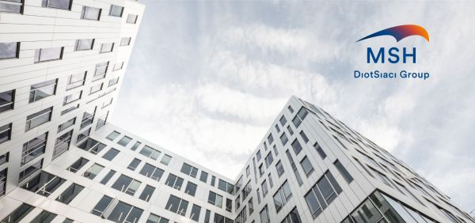

Asistencia Sanitaria
Asistencia sanitaria
Nueva Mutua Sanitaria cuenta con la colaboración del Grupo MSH, para ofrecer la asistencia sanitaria que los asegurados requieran durante su estancia en el extranjero. El Grupo MSH, es una entidad con más de 50 años de experiencia en el diseño y desarrollo de soluciones de seguros médicos internacionales. Su red abarca más de 1,8 millones de proveedores médicos, garantizando acceso a atención sanitaria de calidad en cualquier parte del mundo.
Si necesita recibir asistencia, deberá presentar la tarjeta MSH disponible en el Espacio de Asegurado MSH-NMS. Además, cuenta con centros de gestión alrededor del mundo, disponibles las 24 horas los 7 días de la semana para que pueda recibir la asistencia que precise.
Nueva Mutua Sanitaria, siempre cerca

Slide 14

4 . 1
Asistencia Sanitaria
Contactos
Nueva Mutua Sanitaria, siempre cerca

Slide 15


Asistencia Sanitaria
Contactos centros de gestión
Nueva Mutua Sanitaria, siempre cerca

Slide 16
4 . 2
Asistencia Sanitaria
Espacio de Asegurado MSH-NMS
Nueva Mutua Sanitaria, siempre cerca

Slide 17
Asistencia Sanitaria
Espacio de Asegurado MSH-NMS
En su espacio de asegurado MSH-NMS encontrará todas las herramientas y funcionalidades necesarias para gestionar y utilizar su seguro de manera fácil y eficiente en el exterior. Entre las principales opciones disponibles, podrá:
Consultar y descargar su resumen de garantías, guía práctica, tarjeta de seguro personalizada y certificado de seguro.
Actualizar sus datos personales.
Presentar solicitudes de reembolso y solicitar un abono directo hospitalario.
Hacer seguimiento en tiempo real de sus solicitudes de reembolso:
Recibir notificaciones por correo electrónico cuando se reciba su solicitud y cuando la declaración de reembolso esté disponible en línea.
Visualizar y descargar en PDF sus historiales de reembolso.
Encontrar médicos y centros sanitarios en cualquier parte del mundo.
Enviar mensajes directos para consultas o solicitudes.
Acceder a servicios de salud como videoconsultas.
Consultar documentos relacionados con la protección de datos personales
¿Cómo registrarse en el Espacio de Asegurado MSH-NMS?
Para registrarse en el portal, deberá completar los siguientes pasos:
Acceda a su Espacio Asegurado MSH-NMS.
Pulse sobre "Para obtener sus claves de acceso, pulse aquí”.
Complete los campos del formulario con sus datos sin utilizar tildes. Por favor, solo indique su primer apellido en el apartado destinado para ello.
Recibiremos sus datos y, posteriormente, le enviaremos dos correos electrónicos: uno con su usuario y otro con su contraseña.
Acceso al portal de asegurado:
https://www.msh-services.com/index_member.php?lang=es
Nueva Mutua Sanitaria, siempre cerca

Slide 18
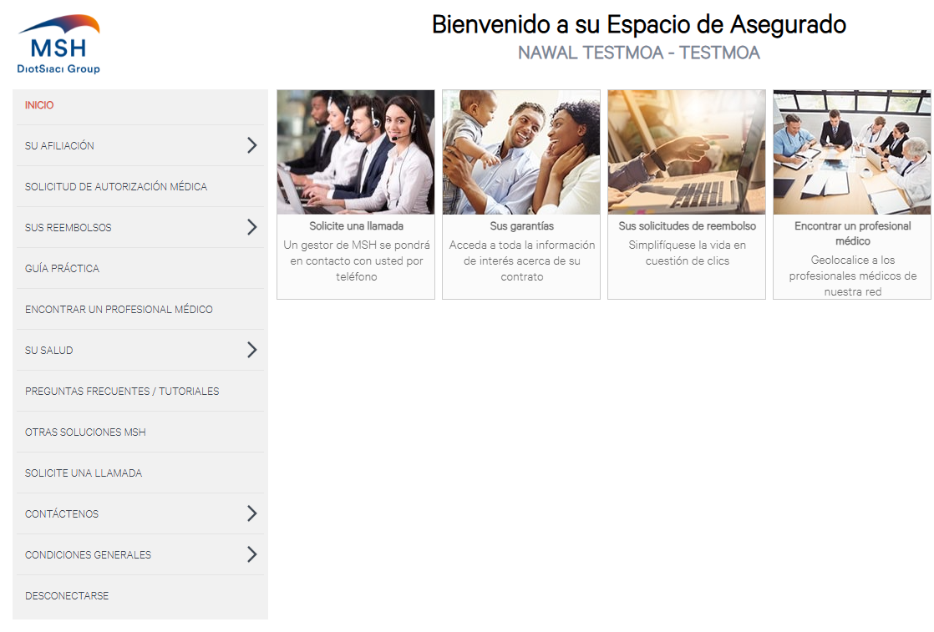
Asistencia Sanitaria
Espacio de Asegurado MSH-NMS
Una vez ingrese al Espacio de Asegurado MSH-NMS, tendrá acceso directo a todos los servicios y herramientas disponibles para solicitar asistencia o gestionar su seguro en el exterior. Podrá acceder a cada función de manera sencilla a través de los iconos habilitados.
En el lateral izquierdo, encontrará un menú desplegable que le permitirá navegar de forma ágil por todas las opciones disponibles para la gestión de su póliza y asistencias médicas.
Nueva Mutua Sanitaria, siempre cerca

Slide 19
4 . 3
Asistencia Sanitaria
Guía de Uso del seguro
Nueva Mutua Sanitaria, siempre cerca

Slide 20

Asistencia Sanitaria
Teleconsultas
Con el servicio de teleconsultas incluido en su seguro, siempre tendrá un especialista a su disposición, esté donde esté a través de su dispositivo móvil.
¿Cómo acceder a la telemedicina?
Para concretar una cita, tendrá que completar los siguientes pasos:
Inicie sesión en el Espacio de Asegurado MSH-NMS con sus credenciales de acceso.
Seleccione la opción “Su salud” localizado en el menú lateral.
Pulse en la opción “Teleconsulta”.
Seleccione la opción de asistencia que desee recibir “Médica” o “Psicología, psiquiatría y logopedia”.
Una vez seleccionado el tipo de asistencia, siga los pasos descritos por la guía. En las siguientes páginas encontrará el procedimiento según su selección.
Nueva Mutua Sanitaria, siempre cerca

Slide 21
Asistencia Sanitaria
Teleconsulta médica
Con la teleconsulta médica podrá obtener respuestas a preguntas sobre su salud, consejos médicos, una opinión o diagnóstico en cualquier momento las 24 horas del día, los 7 días de la semana. Así mismo, podrá obtener una prescipción en caso necesario a MédecinDirect (Médico de guardia) del grupo Teladoc Health, líder mundial en telemedicina.
¿Cómo registrarse en el servicio de teleconsultas médicas?
Seleccione al asegurado que desee recibir la asistencia.
Pulse sobre “Inscribirse”.
Seguidamente, se le redirigirá a una página con sus datos preregistrados: añada su sexo y su código postal y pulse en “Continuar”.
Elija su nombre de usuario y su contraseña de acceso.
¿Cómo acceder a teleconsultas médicas después del registro?
Seleccione al asegurado que desee recibir la asistencia.
Pulse sobre “Iniciar sesión”.
Introduzca su usuario y contraseña de teleconsultas.
Acceda a la teleconsulta.
¿Debo realizar algún pago por adelantado?
No, no es necesario. Las teleconsultas a través de MédecinDirect están completamente cubiertas por su póliza de salud, por lo que no tendrá que abonar ningún importe por adelantado.
Nueva Mutua Sanitaria, siempre cerca

Slide 22
Asistencia Sanitaria
Teleconsulta psicología, psiquiatría y logopedia
Con este tipo de teleconsulta podrá consultar profesionales de la salud mental (psicólogos, psiquiatras, logopedas y neuropsicólogos) en la lengua que usted desee desde dónde se encuentre. Para este servicio, contamos con la colaboración de Eutelmed.
¿Cómo registrarse en el servicio de teleconsultas de psicología, psiquiatría y logopedia?
Acceda al sitio web de Eutelmed: www.eutelmed.com
Complete el formulario con sus datos.
Seleccione la respuesta “sí” en el apartado de “¿Tiene un código de acceso?” e introduzca el código de acceso: MSH19E.
Recibirá un correo electrónico a la dirección indicada para finalizar su inscripción.
¿Cómo acceder a teleconsultas después del registro?
Seleccione al asegurado que desee recibir la asistencia.
Pulse sobre “Iniciar sesión”.
Introduzca su usuario y contraseña de teleconsultas psicológicas.
Seleccione el profesional con quien desee tener la consulta y agende su cita.
¿Debo realizar algún pago por adelantado?
En el caso de las teleconsultas de psicología, psiquiatría y logopedia con Eutelmed, el funcionamiento es por reembolso. Esto significa que deberá abonar el importe de la consulta por adelantado y, posteriormente, solicitar el reembolso a través de los canales habilitados por MSH.
Nueva Mutua Sanitaria, siempre cerca

Slide 23
Asistencia Sanitaria
Autorizaciones
La autorización previa es la solicitud que le permitirá acceder a prestaciones cubiertas por su seguro de salud. No todas las prescripciones requieren autorización.
Las urgencias médicas nunca están sujetas al procedimiento de autorización previa.
¿Cómo obtener una autorización?
Espacio de Asegurado MSH – NMS:
Podrá solicitar una autorización a través de su espacio asegurado siguiendo los siguientes pasos:
Acceda a su Espacio de Asegurado MSH–NMS con su usuario y contraseña.
Pulse sobre el apartado “Solicitud de Autorización Médica”.
Complete los campos del formulario. No olvide adjuntar los justificantes.
Pulse en “confirmar”.
Revisaremos su solicitud y le responderemos en un plazo máximo de 72 horas.
2. Centro de gestión
Adicionalmente, tiene la posibilidad de contactar con su centro de gestión por teléfono o correo electrónico, donde le indicarán los pasos a seguir para obtener su autorización.
¿Cómo consultar mi centro de gestión?
Acceda a su Espacio de Asegurado MSH-NMS con su usuario y contraseña.
Pulse sobre el apartado “Contáctenos”.
Seguidamente, pulse sobre “nuestros datos”.
Visualizará los datos de contacto de su centro de gestión según su ubicación geográfica.
Nueva Mutua Sanitaria, siempre cerca

Slide 24
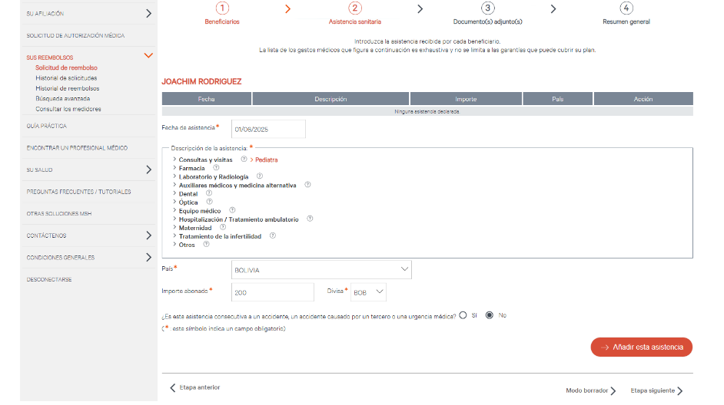
Asistencia Sanitaria
Reembolsos
¿Cómo presentar una solicitud de reembolso?
Le invitamos a ver el vídeo siguiente https://youtu.be/7CFLFRpj7dw o seguir los pasos a continuación.
Inicie sesión en su Espacio de Asegurado con su código de usuario y su contraseña MSH International.
Pulse en la sección “Solicitud de reembolso”
Seleccione el beneficiario de la asistencia.
Elija “No” en “¿Adscripción a la Seguridad Social o a otro seguro?”
Pulse en “Etapa siguiente”.
Nueva Mutua Sanitaria, siempre cerca

Slide 25
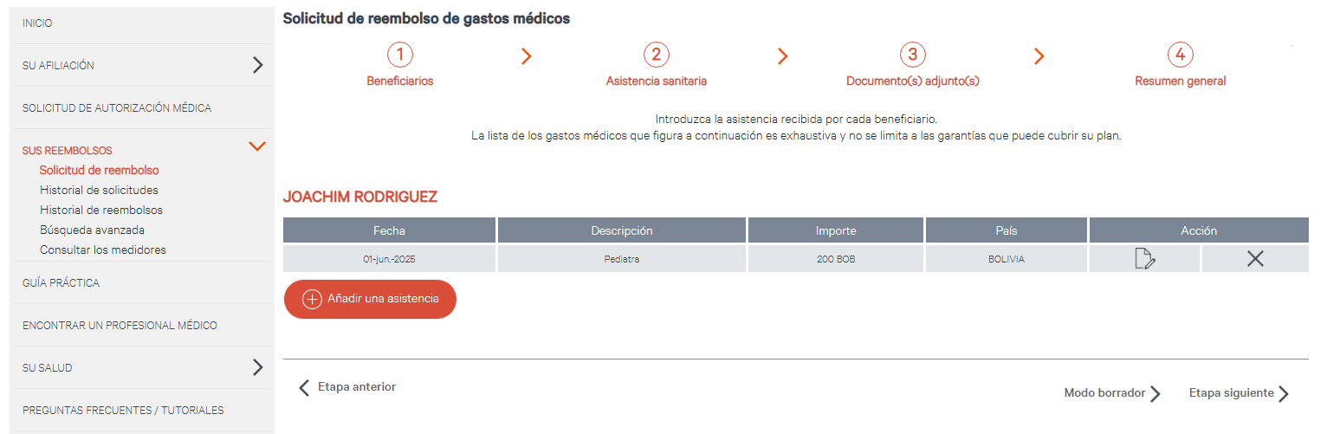
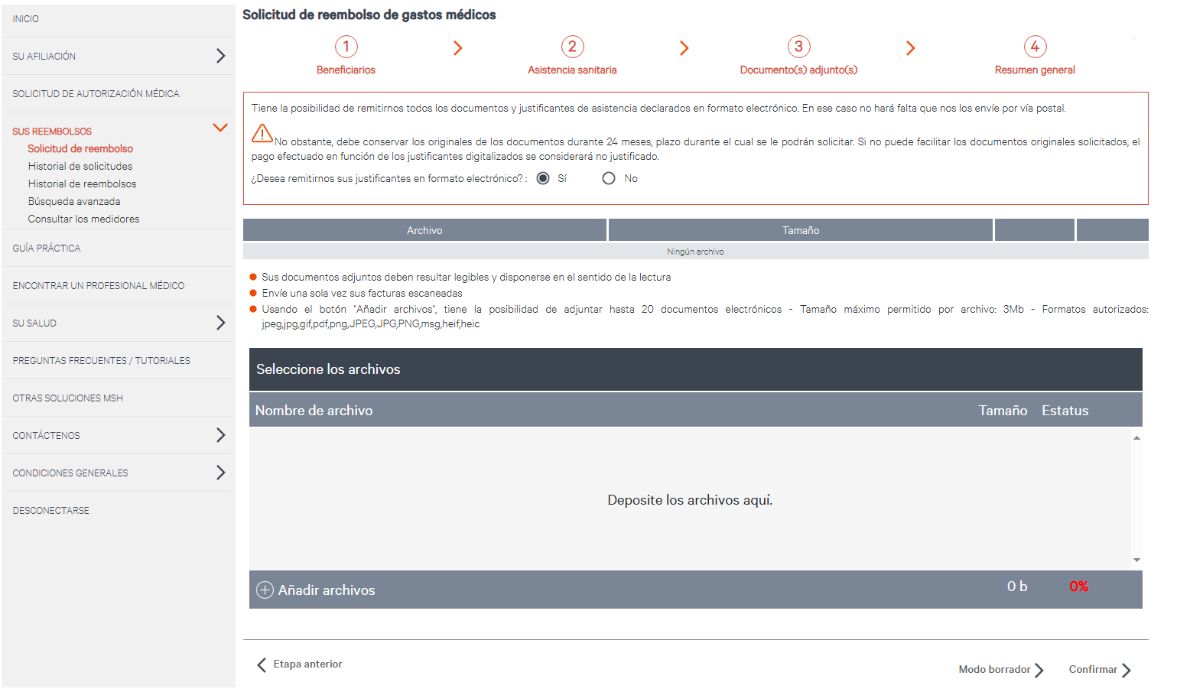
Asistencia Sanitaria
Reembolsos
Rellene la información relativa a la asistencia.
Pulse en “Añadir esta asistencia”.
Pulse en “Etapa siguiente”.
Pulse en “Sí”.
Adjunte los justificantes pulsando en “Añadir archivos”
Pulse en “Confirmar”.
Nueva Mutua Sanitaria, siempre cerca

Slide 26

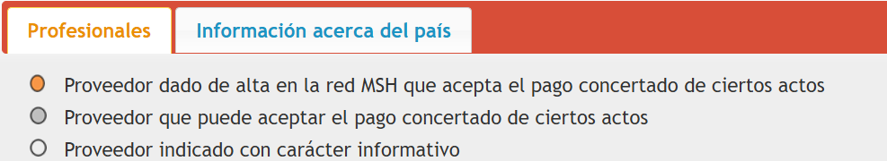
Asistencia Sanitaria
Cuadro Médico
Con MSH usted cuenta con una red de profesionales distribuidos alrededor del mundo. Para encontrar el profesional que necesita, ponemos a su disposición un buscador en el que podrá encontrar todos los profesionales sanitarios que forman parte de nuestro cuadro médico.
¿Cómo acceder al buscador de cuadro médico?
Acceda a su Espacio de Asegurado MSH-NMS.
Pulse sobre el apartado “Encontrar un profesional médico”
Seleccione el país donde desea recibir la asistencia.
Utilice los filtros disponibles para segmentar los resultados de la búsqueda.
Pulse en “buscar”.
Seguidamente, encontrará un listado con los profesionales y centros disponibles con sus respectivas especialidades.
Pulse sobre el icono de lupa para obtener la información de contacto del centro.
Finalmente, contacte con el profesional sanitario o con el centro para obtener una cita médica.
Tipos de proveedor
En nuestra red existen 3 tipos de proveedores, identificados con círculos de colores que lo categorizan según la siguiente descripción:
Nueva Mutua Sanitaria, siempre cerca

Slide 27

Nueva Mutua Sanitaria, siempre cerca

